Slide 1
Le 30 mai 2018, en adhérant au projet départemental pour des politiques éducatives concertées, l’agglomération du pays de Foix Varilhes se reconnait en tant que
« TERRITOIRE EDUCATIF »
Cette affiche devrait,
à terme, être apposée à l’entrée de l’ensemble
des structures éducatives du territoire.

Slide 2
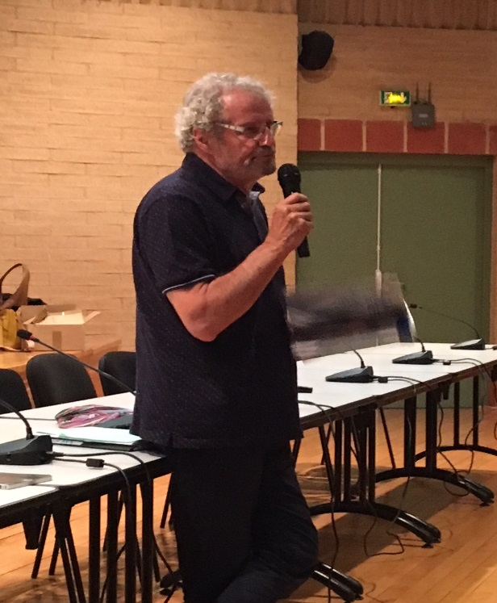
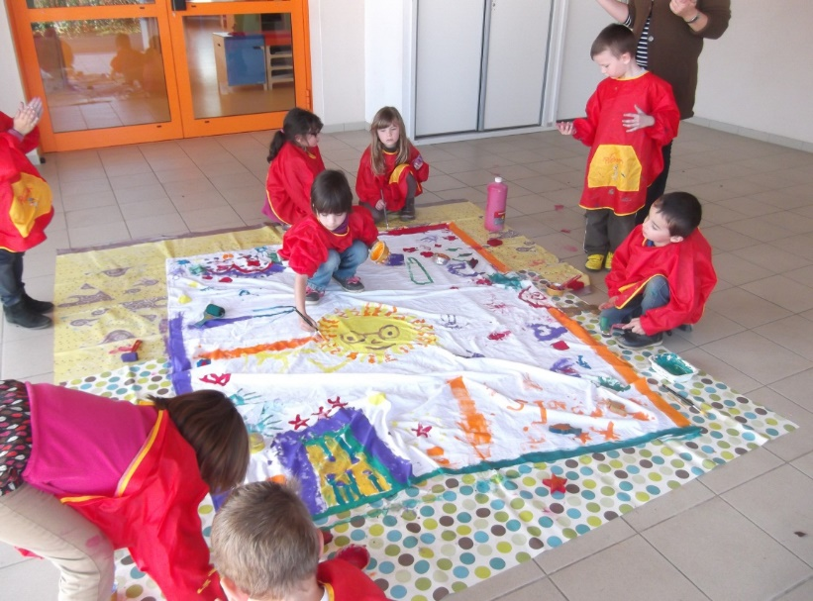
Un regard d’expert
2018 marque le lancement du projet éducatif de l’agglomération.
La Communauté d’agglomération a souhaité associer à ses travaux Alain BOLLON, expert en évaluation des systèmes éducatifs auprès de l’UNESCO. Ce dernier a ouvert les échanges et a contribué à enrichir les réflexions.
Alain BOLLON a rappelé que l’objectif de tout éducateur était d’outiller l’apprenant afin qu’il puisse gérer toutes les situations qu’il rencontre et rencontrera. Il a rappelé également que l’on n’éduquait pas, mais qu’on aidait l’autre à s’éduquer.
Il a également fortement invité la Communauté d’agglomération à viser haut dans son Projet éducatif local.
Le 30 mai 2018:
ADHESION AU PROJET DEPARTEMENTAL
POUR
DES POLITIQUES EDUCATIVES CONCERTEES
La plateforme partenariale « Territoires Educatifs », spécificité ariégeoise, accompagne les territoires dans le développement de leurs projets éducatifs, au travers de temps d’échanges de pratiques, de temps de formation professionnels, d’outils d’animation de la réflexion, en croisant les regards institutionnels, fédératifs, territoriaux… le projet départemental est un cadre sur lequel peut s’appuyer tout territoire qui le souhaite

Slide 3
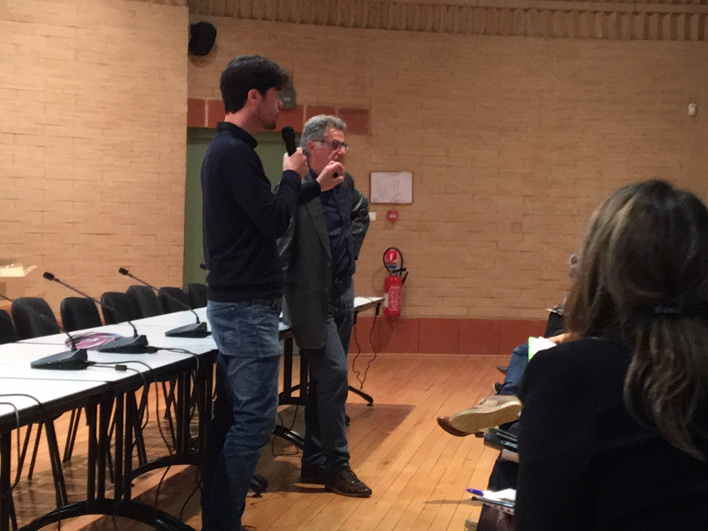
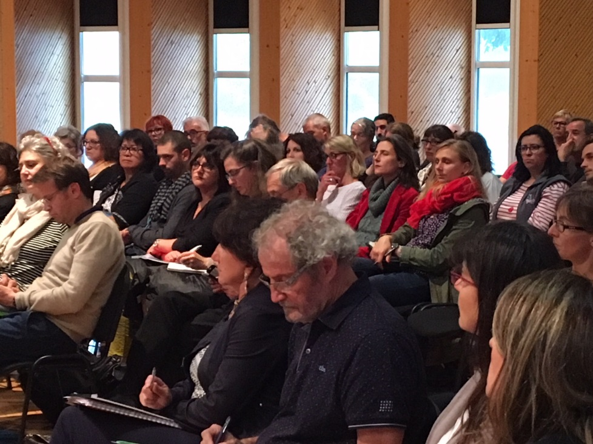
Echanges dynamiques
Dès 2012, une dynamique de projet éducatif territorial a été impulsée par les Communautés de communes du Pays de Foix et de Varilhes. Une réflexion et des actions ont été menées, un état des lieux a été réalisé, des temps de formation et des ateliers ont été partagés.
Ateliers « parcours éducatifs », « parentalité », « place des jeunes »…
Formations partagées « management d’équipe , bientraitance, aménagement de l’espace »…
Accompagnement des territoires dans la mise en œuvre des PEdT et d’une qualité éducative
Début 2017, la Communauté d’agglomération est créée et la volonté de poursuivre le travail engagé vers un projet éducatif territorial global est réaffirmée.
LANCEMENT DU PROJET EDUCATIF : RICHES D’ENSEIGNEMENTS
Le lancement du projet éducatif de l’agglomération tenu le 30 mai 2018, a marqué les esprits par la qualité de la réflexion et des échanges qui vont désormais nourrir le Projet de territoire, dans ses dimensions éducative, sociale, mais aussi citoyenne.
Cinquante participants ont été répartis en cinq ateliers d’échanges. Les réflexions qui vont suivre sont les résultats de ces travaux.
La réussite des premiers échanges s’affirme riche d’enseignements à bien des égards.

Slide 4
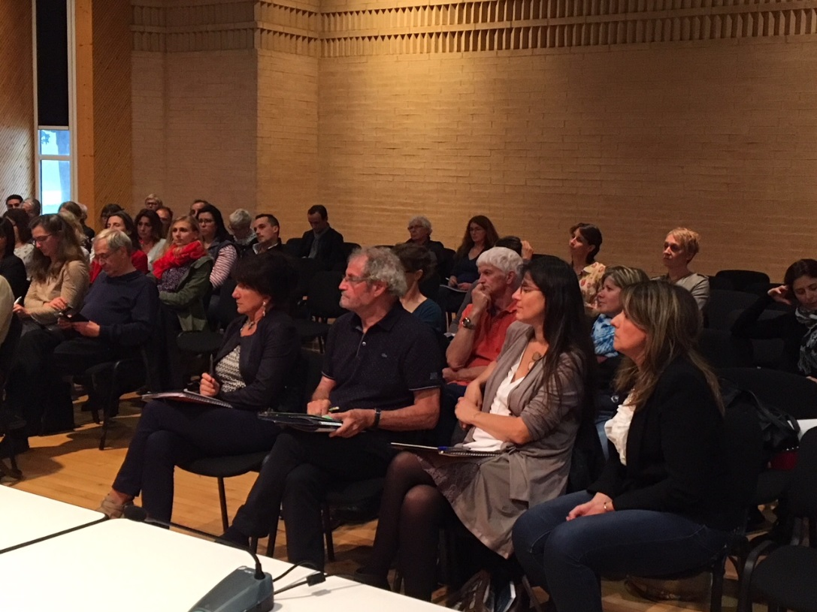
Faire vivre
l’« ALLIANCE » avec tous les acteurs éducatifs
L’ensemble des travaux et actions menées à partir des projets éducatifs du Pays de Foix et de Varilhes fondent le socle du Projet éducatif territorial de la Communauté d’agglomération.
Des thématiques communes sont reprises autour de cinq piliers :
La place des parents dans les structures éducatives ;
La qualité éducative et l’accessibilité des services ;
L’accueil du jeune enfant ;
L’aménagement du temps de l’enfant et les parcours éducatifs ;
La place des jeunes.
Réfléchir ensemble
Les ateliers d’échanges nous ont permis d’engager à plus de cinquante voix, le large et profond débat nécessaire à l’élaboration de notre Projet éducatif.
Ces riches contributions nous invitent à réfléchir sur la mobilisation de tous les acteurs de l’éducation, parents, professionnels, élus, institutions… pour les enfants, les jeunes et leurs familles.
C’est un défi nouveau, ambitieux et exigeant lancé aux différents acteurs. Mais ce sera aussi le but de nos échanges à venir que de nous pousser à inventer ensemble.

Slide 5
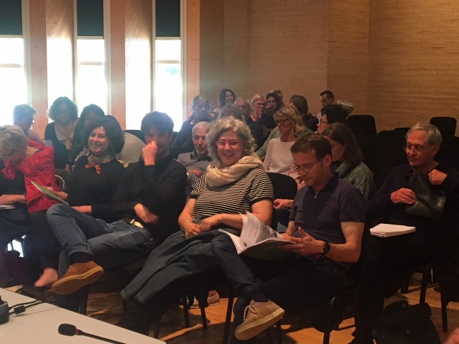
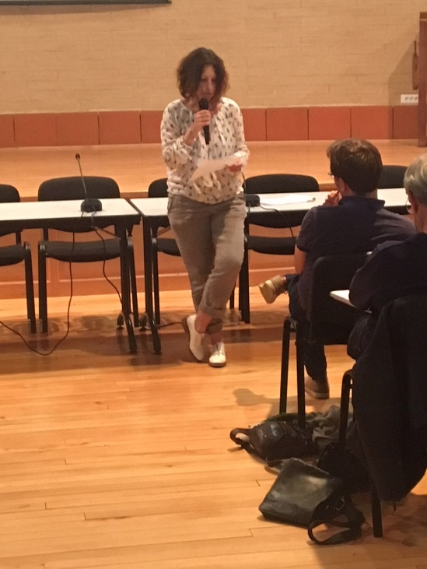
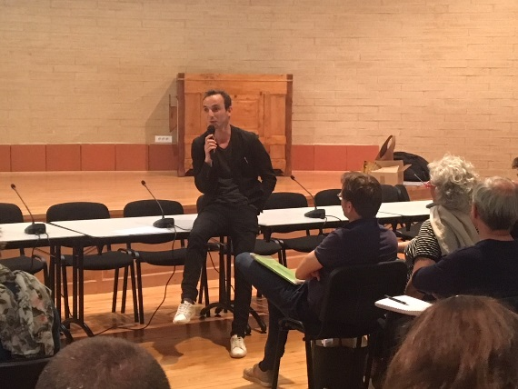
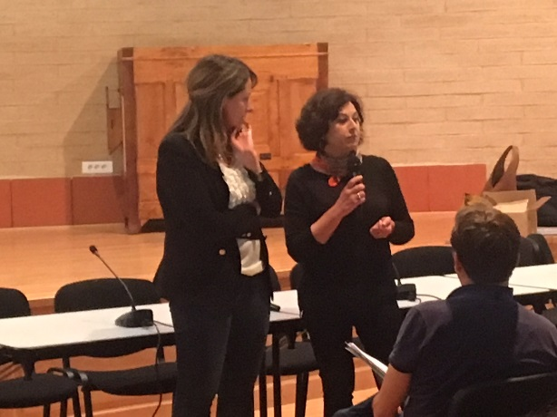
Les ateliers...Retour en images…
Débats, échanges, conférences, mais aussi initiatives associées sont venus nourrir la réflexion du lancement du projet éducatif
…Et synthèse des réflexions engagées et des premières propositions:

Slide 6
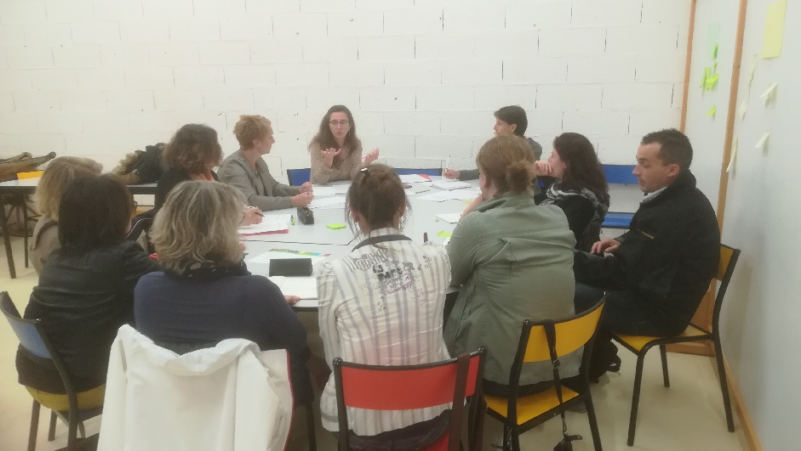
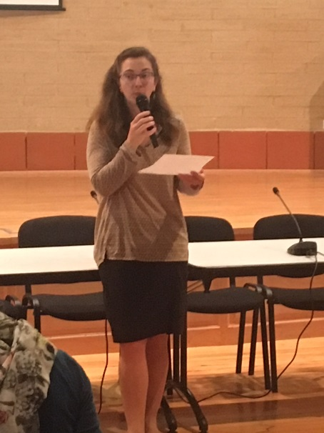
LA PLACE DES PARENTS DANS LES STRUCTURES EDUCATIVES
Référents :
Nathalie MAURY
Nathalie AUTHIE
Mélanie BOURBONNOIS
Marie-Noëlle SAMARCQ
Réfléchir ensemble
- Développer l’interconnaissance parents/professionnels
- Donner l’envie de participer
Actions :
Rédaction d’une charte qui permette d’afficher une volonté d’impliquer les parents dans les projets.
Une semaine ou une journée des parents pour ouvrir les portes
Des réunions thématiques pour accompagner
Développement de nouveaux LAEP (lieux d’accueil et d’écoute des parents)

Slide 7
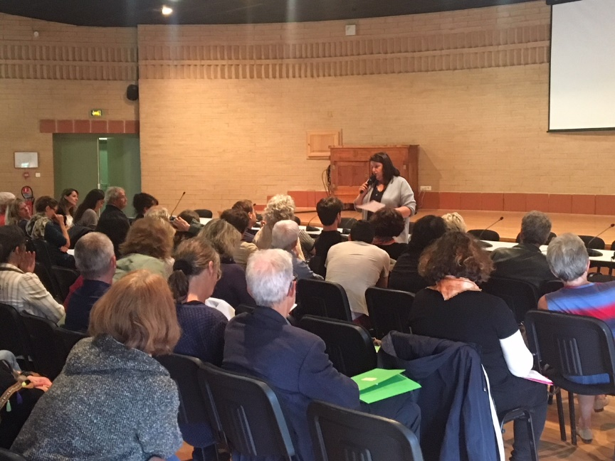
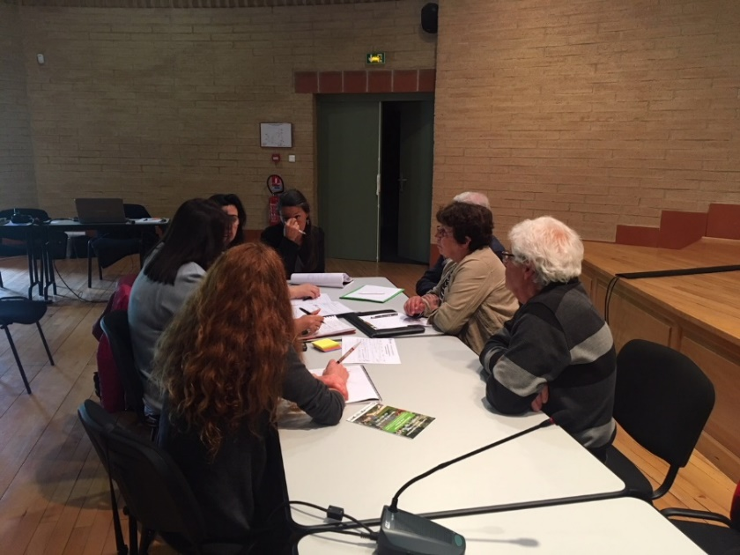
LA QUALITE EDUCATIVE ET L’ACCESSIBILITE DES SERVICES
Référents :
Jacques MORELL
Agnès FASAN
Réfléchir ensemble
La qualité éducative est synonyme de formation, d’accès pour tous, de communication. Elle est fonction de la valeur du projet éducatif, de son maillage sur l’ensemble du territoire.
L’accessibilité des services peut être vérifiée en gardant les structures socio éducatives à échelle humaine, de proximité. Un travail sur l’accessibilité financière est à prendre en considération.
Un travail de communication est à réaliser sur l’ensemble des communes (portes ouvertes, information dans chaque mairie…)

Slide 8
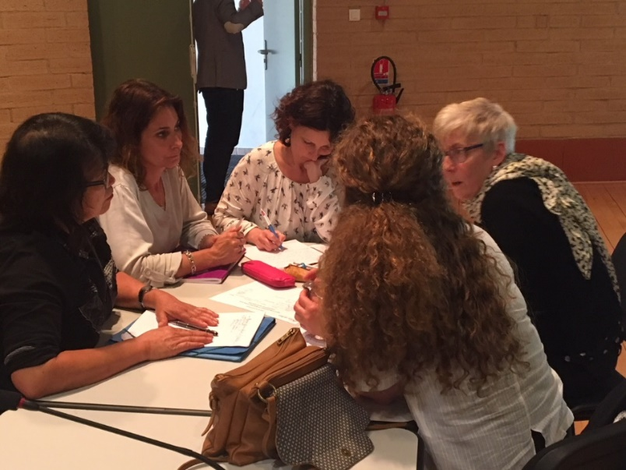
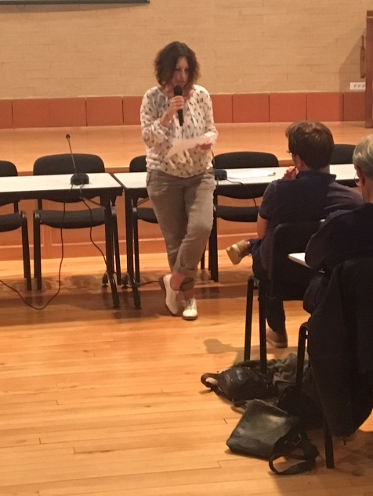
L’ACCUEIL DU JEUNE ENFANT
Référents :
Cécile HUBERT
Pépita PAUTARD
Réfléchir ensemble
Améliorer les passerelles multi-accueils/écoles
Accompagner l’enfant dans son ouverture aux autres
Temps de transmission entre parents et professionnels
Et transmissions entre professionnels
Actions :
- De l’ évènementiel en commun

Slide 9
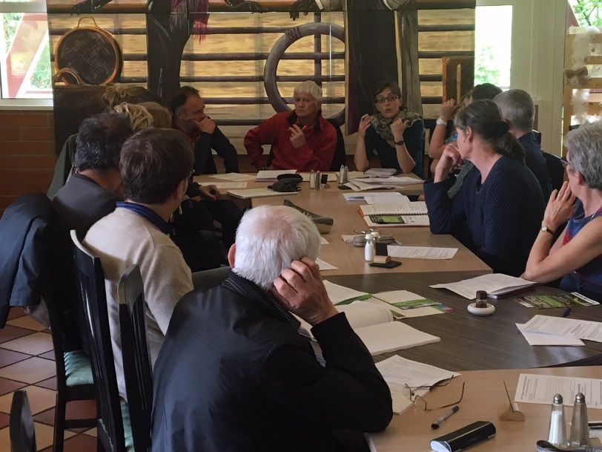
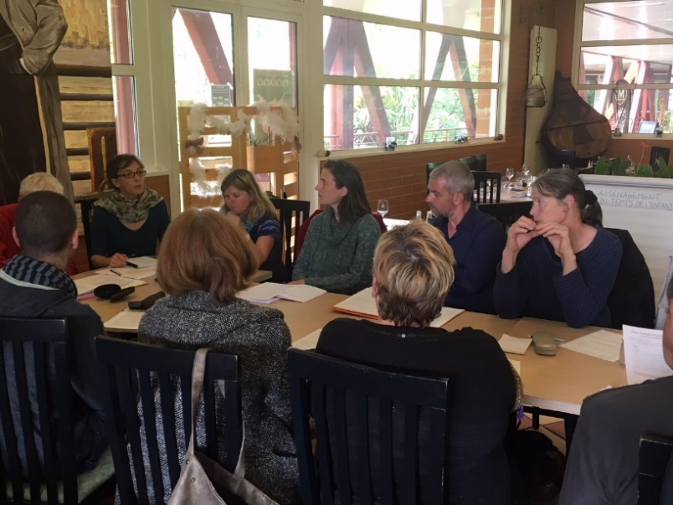
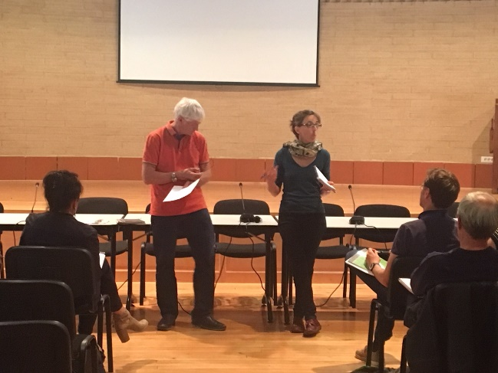
L’AMENAGEMENT DU TEMPS DE L’ENFANT ET LES PARCOURS EDUCATIFS
Référents :
Michel CAUX
Magali VIGNEAUX
Pascale BLAZY
Réfléchir ensemble
Penser le temps de l’enfant en prenant en compte les temps institutionnels et le temps social
L’enfant, partie prenante des projets
Se mettre d’accord sur des valeurs communes
Besoin de stabilité, se donner du temps et se donner le temps de l’information et de l’évaluation
Penser une gouvernance des politiques éducatives par le terrain

Slide 10
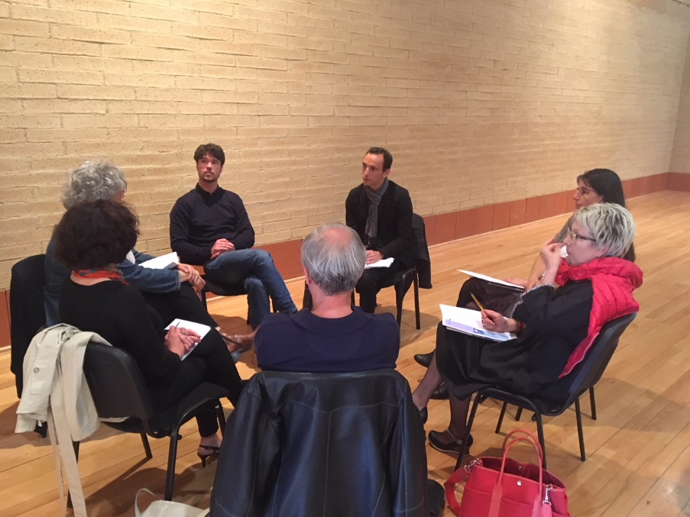
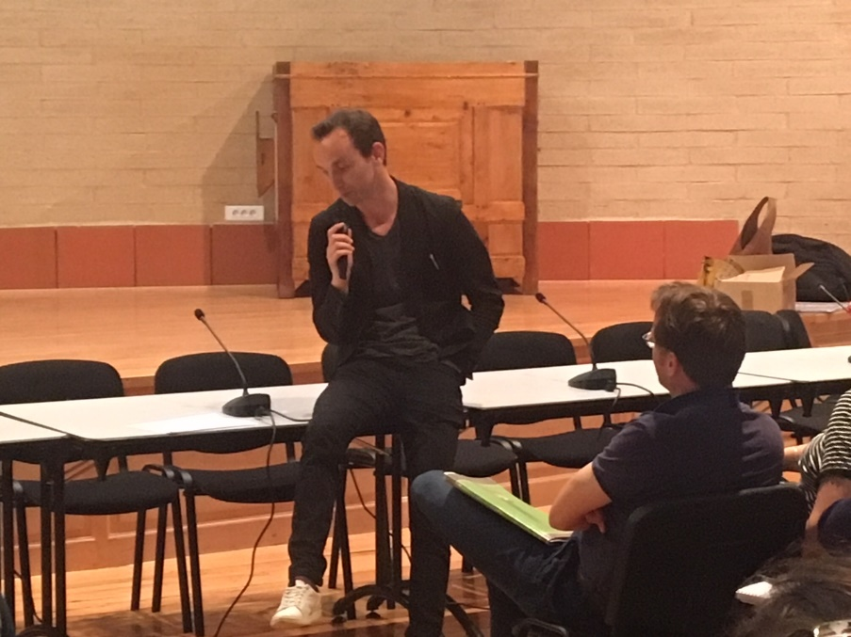
LA PLACE DES JEUNES
Référents :
Marine BORDES
Fabien GUICHOU
Réfléchir ensemble
Arrêter de parler pour les jeunes mais parler avec (question de l’égalité avec les jeunes)
Viser l’émancipation (valeur liberté)
Changer les représentations réciproques
Créer des espaces d’expérimentation
Permettre le doute et l’erreur
Lutter contre la superposition des dispositifs et des éducations
Fabriquer des orientations sur la base de nos utopies

Slide 11
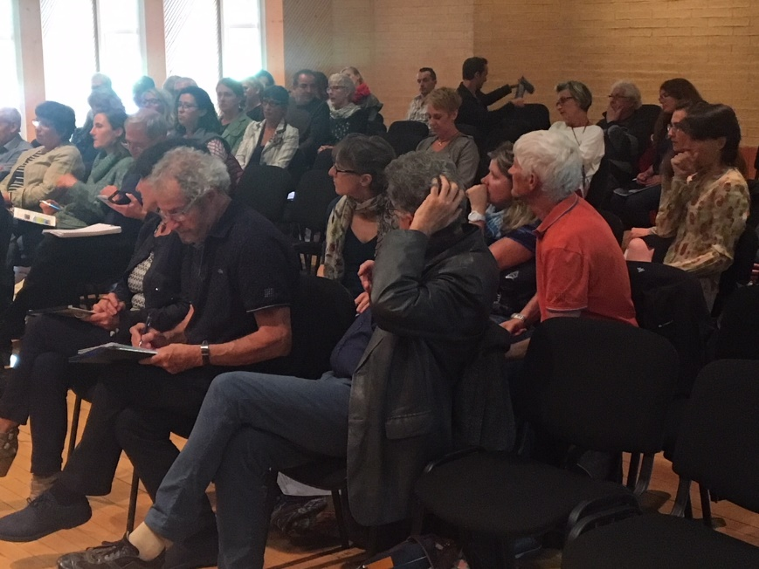
L’EDUCATION
Qu’elle rime avec protection, avec socialisation, avec instruction ou encore avec émancipation, l’éducation n’est pas chose facile.
C’est pourquoi elle a tout intérêt à mobiliser une multitude d’acteurs.
CO-EDUCATION :
LE JEU DES ROLES
La coéducation, ou comment permettre aux différents acteurs de l’éducation d’avancer ensemble.
Reste que la coéducation pose de nombreuses questions sur les relations d’échange, de dialogue, d’écoute qui peuvent se tisser entre ces différents acteurs dans cette double logique paradoxale : « éduquer c’est tenir la main… et la lâcher » ! Quelques principes et pistes d’action ont émergé.

Slide 12
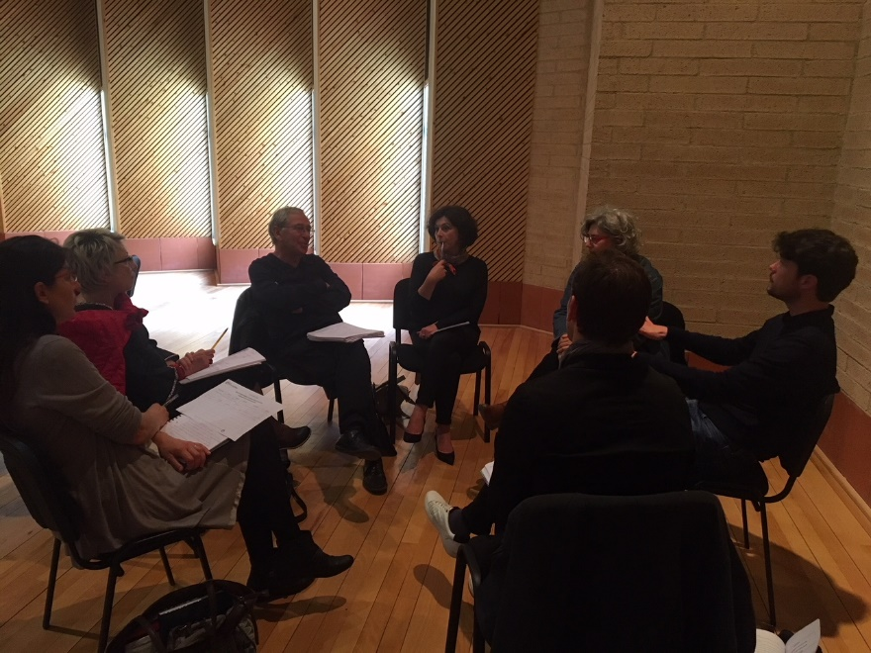
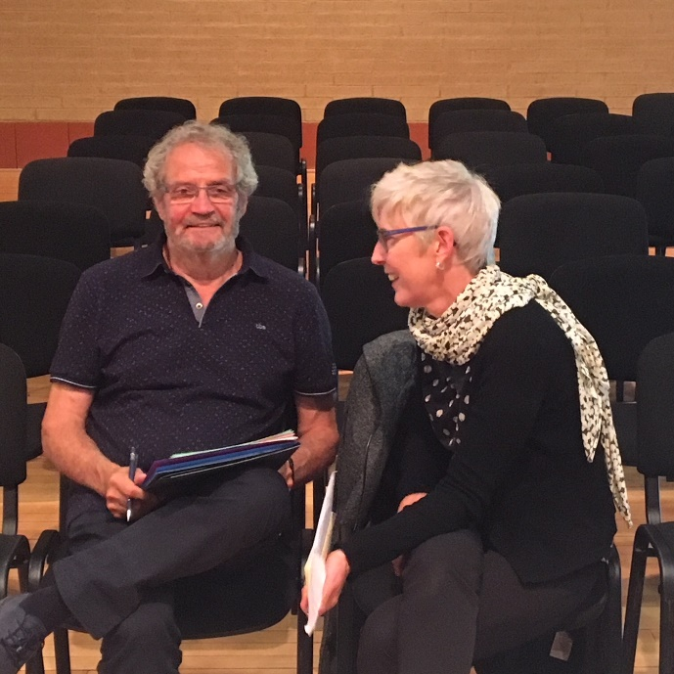
L’éducation
Il n’est pas aisé de réunir autour d’une même table les différents acteurs de l’éducation. Il est moins aisé encore d’agir en complémentarité. C’est à la fois un constat et un obstacle à surmonter.
« Il y a encore des relations de type hiérarchique entre le scolaire, le périscolaire, l’extrascolaire »,
Une hiérarchie mais aussi, souvent, la coexistence de formes d’éducation très différentes : le formel, l’informel et le non-formel.
Formelle, l’éducation scolaire est organisée, évaluée; Informelle au sein de la famille l’éducation ne suit pas de plan mais elle est tout aussi efficace lorsqu’il s’agit d’apprendre à parler ou à marcher par exemple!
L’éducation non formelle, organisée, se centre plus particulièrement sur les compétences sociales et la citoyenneté
L’enjeu est de gagner en transversalité, et de varier les situations pour construire des compétences.
LA REUSSITE EDUCATIVE :
DEVOIR COMMUN
Comment organiser les échanges de méthodes, de pédagogies, d’expériences? comment harmoniser les temps et réunir les acteurs de la réussite éducative ?

Slide 13
Des propos D’Alain Bollon
qui interpellent:
Savoir ce n’est pas comprendre. Il est important de transformer le savoir en connaissances…
Les compétences ne se mesurent pas, elles s’évaluent..
Evaluer en éducation, c’est dire la valeur du changement…
L’enjeu pour l’apprenant aujourd’hui est de savoir comment il apprend. « Qu’est-ce que j’ai compris de ce que j’ai appris et qu’est-ce que je vais en faire quand je ne serais plus là »?...
L’éducation c’est aider l’autre à se conduire hors de lui-même…
L’émancipation s’est autoriser l’autre à s’échapper…
Un projet doit se rapprocher des valeurs en souffrance.
Un projet devrait démarrer par une utopie…
Le projet c’est la vie…
Vivre c’est viser des utopies…
LA REUSSITE EDUCATIVE :
DEVOIR COMMUN
Comment organiser les échanges de méthodes, de pédagogies, d’expériences? comment harmoniser les temps et réunir les acteurs de la réussite éducative ?

Slide 14
FAIRE ALLIANCE POUR LA REUSSITE EDUCATIVE
Une première étape à consolider :
Notre Projet éducatif local est un processus qui s’inscrit dans le temps. Notre territoire a des potentialités, des ressources que nous devons mettre au profit de l’épanouissement et de l’expression des enfants et des besoins des familles.
Une manière d’annoncer le travail à venir pour inventer un territoire qui devient alors «apprenant».
LA COMMUNAUTE D’AGGLOMERATION
COMME TERRITOIRE RESSOURCE
Assurer la cohérence d’une démarche, aussi transversale que l’éducation, nécessite de pouvoir conjuguer l’intervention des différents acteurs locaux qui ont leurs spécificités propres, tout en intégrant la diversité des communes dans lesquelles ils évoluent.

Slide 15
EN CONCLUSION
L’intervention d’Alain BOLLON, invité à Foix aux forges de Pyrène ce 30 mai 2018, aura sans aucun doute permis aux participants d’élargir singulièrement leur champ de vision et de questionnement.
La question essentielle demeure sans doute: comment travailler ensemble, en étroite collaboration et en complémentarité pour permettre à l’enfant, au jeune, de se construire en tant que citoyen et selon le propos d’Alain Bollon de « comprendre comment il a appris pour pouvoir continuer à apprendre ensuite ».
La participation de nombreux acteurs éducatifs de l’agglomération au lancement du projet éducatif a, ce 30 mai, permis de croiser des regards divers: des agents de la collectivité, des parents, des élus, des responsables d’associations, des responsables d’institutions, des enseignants, des animateurs, des fédérations d’éducation populaire…
Cette dynamique a assurément permis de dessiner des perspectives qui restent maintenant à décliner.
En dernier lieu, c’est sur le plan politique que ce lancement du projet éducatif a été le plus percutant à travers l’engagement de nos élus à reconnaitre notre territoire comme un « Territoire Educatif » et à adhérer au Projet Départemental pour des politiques éducatives concertées.

Slide 16
Merci pour votre participation et pour la qualité de nos échanges.
Conduire une politique d’éducation est une belle aventure collective, car il s’agit ni plus ni moins de préparer un avenir meilleur.

